Slide 1


Tính trừu tượng (Abstraction)
Java

Slide 2
Tính trừu tượng (Abstract)
Khái niệm
Là việc che giấu đi các hoạt động bên trong và chỉ nêu tên vấn đề.
Ví dụ:
Khi nhập thông tin vào form feedback, chúng ta chỉ biết là nhập thông tin vào form sau đó ấn gửi đi, cụ thể nó hoạt động ntn, gửi đi ra sao thì chúng ta không biết

Slide 3
Lớp trừu tượng (Abstract class)
Không thể khởi tạo đối tượng trực tiếp bằng từ khóa new
Dùng từ khóa abstract để khai báo một lớp là lớp trừu tượng
Có thể chứa các phương thức trừu tượng lẫn không trừu tượng
Vd:
abstract class Animal {
//attributes and methods
}

Slide 4
Phương thức trừu tượng (Abstract method)
Khai báo phương thức mà không cần phần than
Cú pháp: <Access modifier> abstract <type> nameMethod()
Vd: public abstract void printString();
Để sử dụng được phương thức này cần một lớp con kế thừa và ghi đè (override)

Slide 5
Override – Ghi đè
Kn: Là việc viết lại phương thức của lớp cha ở lớp con
Lợi ích: có thể thay đổi hành vi của phương thức được kế thừa từ lớp cha và xác định đặc điểm kỹ thuật của nó theo nhu cầu của lớp con.
Quy tắc ghi đè:
Có cùng tên
Có cùng số lượng tham số
Có cùng kiểu tham số
Có cùng kiểu trả về

Slide 6
Tính đa hình
Hiểu đơn giản là nhiều hình dạng.
Thực tế, sự Đa hình được xem như một đối tượng đặc biệt, có lúc đối tượng này mang một hình dạng (trở thành một đối tượng) nào đó, và cũng có lúc đối tượng này lại mang một hình dạng khác nữa, tùy vào từng hoàn cảnh.
Sự “nhập vai” vào các hình dạng (đối tượng) khác nhau này giúp cho đối tượng Đa hình ban đầu có thể thực hiện những hành động khác nhau của từng đối tượng cụ thể.

Slide 7
Tính đa hình
Đa hình lúc runtime
Còn được gọi là đa hình động, thể hiện rõ rất qua việc override (ghi đè).
Đa hình lúc compile time
Còn được gọi là đa hình tĩnh, thể hiện rõ nhất ở nạp chồng (Overloading)

Slide 8
Bài tập: Code thối!
Xây dựng lớp ChuNhat gồm 2 thuộc tính là rộng và dài và các phương thức getChuVi() và getDienTich() để tính chu vi và diện tích.
Phương thức xuat() sẽ xuất ra màn hình chiều rộng, chiều dài, diện tích và chu vi.
Xây dựng lớp Vuong kế thừa từ lớp ChuNhat và ghi đè phương thức xuat() để xuất thông tin cạnh, diện tích và chu vi.
Viết chương trình khởi tạo hình chữ nhật và hình vuông sau đó xuất ra màn hình.

Slide 9
Bài tập: Code sạch!
Xây dựng lớp ChuNhat gồm 2 thuộc tính là rộng và dài
Xây dựng lớp HinhVuong: side
Tạo ra abstract class Shape chứ hàm xuat(), getChuvi(), getDienTich()
Phương thức xuat() sẽ xuất ra màn hình diện tích và chu vi.
Xây dựng lớp Vuong, ChuNhat kế thừa từ lớp Shape và ghi đè phương thức để tính diện tích và chu vi.
Viết chương trình khởi tạo hình chữ nhật và hình vuông sau đó xuất ra màn hình.

Slide 10
Bài tập
Tạo một ứng dụng Java sử dụng tính trừu tượng để quản lý một danh sách các phương tiện giao thông công cộng như xe buýt, tàu hỏa và máy bay. Sử dụng tính kế thừa và trừu tượng để tạo ra các lớp con cho mỗi loại phương tiện và cung cấp các phương thức để tính thời gian đến nơi của từng phương tiện.
Yêu cầu người dùng nhập vào quẫng đường
Biết tốc xe bus = 20km/h, tàu hỏa= 40km/h, máy bay = 80km/h. Hãy khai báo các vận tốc trên như các hằng số thay vì để người dùng nhập vào

Slide 11
Upcasting
Khái niệm: Chỉ đơn giản là việc biến của lớp cha tham chiếu tới lớp con.
Vd:
class A{}
class B extends A{}
A a=new B();//upcasting

Slide 12
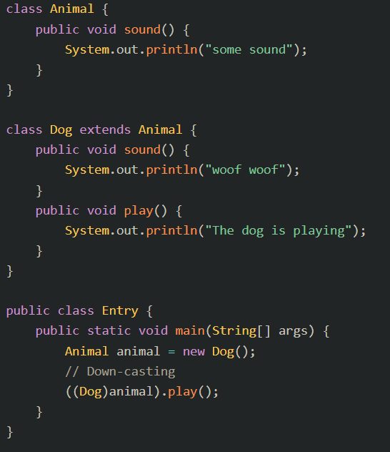
Downcasting
Downcasting là dạng chuyển kiểu chuyển 1 đối tượng là một thể hiện của lớp cha xuống thành đối tượng là thể hiện của lớp con trong quan hệ kế thừa

Slide 13
Bài tập
Tạo lớp SinhVienTechMaster gồm 2 thuộc tính: họ tên và ngành
Tạo phương thức trừu tượng là getDiem(). Thêm phương thức getHocLuc() để xếp loại học lực.
Tạo một phương thức xuat() để xuất họ tên, ngành, điểm và học lực ra màn hình
Note:
Học lực được tính như sau:
Yếu: điểm < 5
Trung bình: 5 <= điểm < 6.5
Khá: 6.5 <= điểm < 7.5
Giỏi: 7.5 <= điểm <=10

Slide 14
Bài tập
Dựa vào bài tập trên :
Tạo lớp SinhVienIT và SinhVienBiz kế thừa từ lớp SinhVienTechMaster.
SinhVienIT gồm: điểm java, html, css.
Ghi đè phương thức getDiem() để tính điểm cho sinh viên IT theo công thức (2*java + html + css)/4
SinhVienBiz gồm: điểm marketing, sales.
Ghi đè phương thức getDiem() để tính điểm cho sinh viên Biz theo công thức (2*marketting + sales)/3

Slide 15
Bài tập
Dựa vào bài trên hãy tạo 1 mảng để lưu được tất cả các sinh viên
Chia tách service để xử lý logic

Slide 16
Thank you

